Slide 1
Teamarbete i ständig förbättring
Brita Larsson
Leg. Sjukgymnast

Slide 2
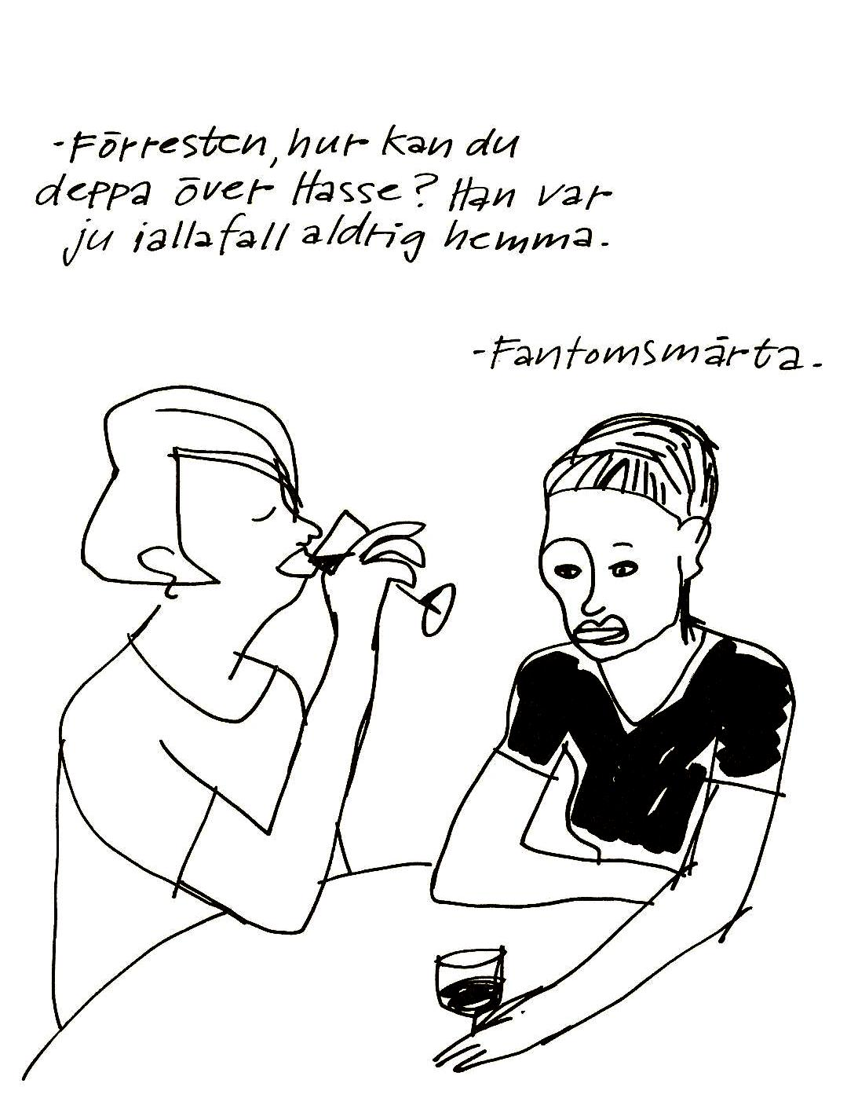
Bild: Anna-Karin Elde

Slide 3
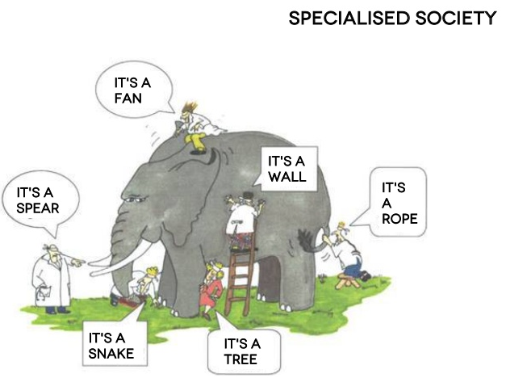

Slide 4

Professionell kunskap
Förbättringskunskap
Ämneskunskap
Personliga färdigheter
Värderingar, etik
Systemförståelse
Förståelse för variation
Förändringspsykologi
Kunskap om förbättring och lärande
Förbättring av diagnos, behandling, administration, handläggning etc
+
Förbättring av
processer och system
Ökat värde för dem vi finns till för
Utvecklat efter Batalden

Slide 5
Kvalitetssäkring
Det räcker inte att alla alltid gör sitt bästa.
”If what we know about our processes can’t be expressed in numbers, we don’t know much about them
If we don’t know much about them, we can’t control them
If we can’t control them, we are at the mercy of chanse” Motorola University/Lord Kelvin

Slide 6
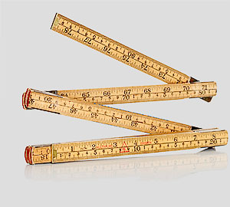
"Det är lätt att göra det mätbara viktigt,
men svårt att mäta det viktiga"
Anders Edberg, Memeologerna

Slide 7
Offensiv kvalitetsutveckling
Ledningens engagemang
Arbeta med
processer
Ständiga
förbättringar
Sätt kunden
i centrum
Basera beslut
på fakta
Låt alla vara
delaktiga
Skapa helhetsbild
Källa: Chalmers

Slide 8
Utgå från kundens behov
Kvalitet är att uppfylla eller överträffa kundens förväntningar.
För den amputerade kan det vara:
  Respekt
  Lättillgänglig vård
    Vem kontaktar jag?
    Alla vårdgivare på ett ställe
  Kontinuitet
    Samma plats, samma tid, samma personer genom vårdprocessen

Slide 9
Sätt kunden i centrum
-från separata ”vårdgivarsilos”…..
Hem
Kommun
Primär-
vård
Inf-kliniken
Operation
Rehabavdelning

Slide 10
….till en patientprocessorienterad modell

Slide 11
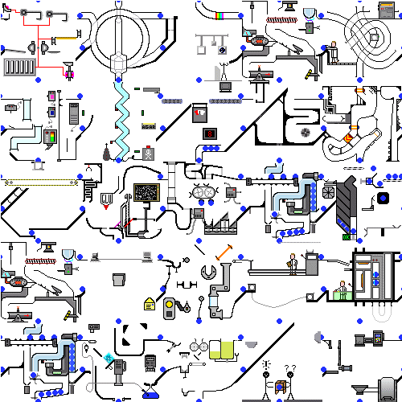

Slide 12
Att möta kunden på rätt nivå
Kund/patientroll
Vill avstå från all
kontroll
Vill dela
kontroll
Vill ha full
kontroll
Vägvisare
Guru/expert
Samtalspart/
rådgivare
Vårdgivarroll
Källa: HSO Skåne

Slide 13
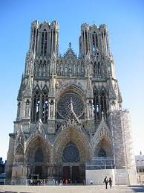
Skapa helhetsbild

Slide 14
Ständiga förbättringar
Den som slutar att bli bättre
slutar att vara bra
Oliver Cromwell 1599-1653

Slide 15
Russinet i kakan, tex Six Sigma, simulering
Avancerade förbättringar, tex genombrott
Enklare förbättringar, förbättringsverktyg
Vardagsförbättringar

Slide 16
Ledningens engagemang
Någon måste
  äga processen,
  följa resultaten och
  efterfråga innovationer och förbättringar
  Men också stå upp för verksamheten och ge den sitt stöd

Slide 17
Teamet
Sjuk-gymnast
Ort-ingenjör
Dietist
Patient
Sjuk-sköterska
Arbets-terapeut
Ortoped
Geri-atriker
Kurator

Slide 18
Roller i teamet
Ortopeden – amputation, cirkulation, och sårläkning
Sjukgymnast – funktion
Arbetsterapeut – aktivitet
Sjuksköterska – sår, omvårdnad och nutrition
Ortopedingenjör - protesförsörjning

Slide 19
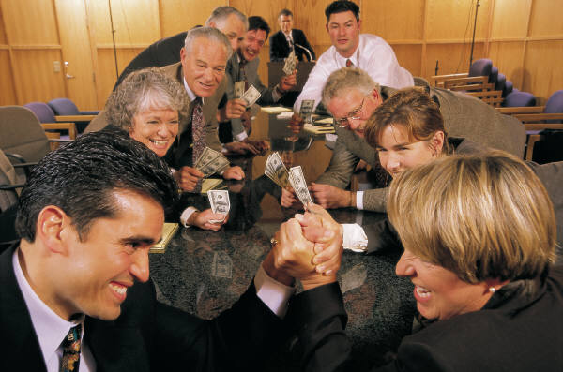
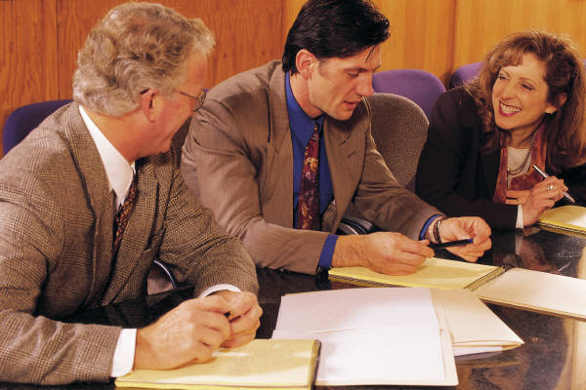
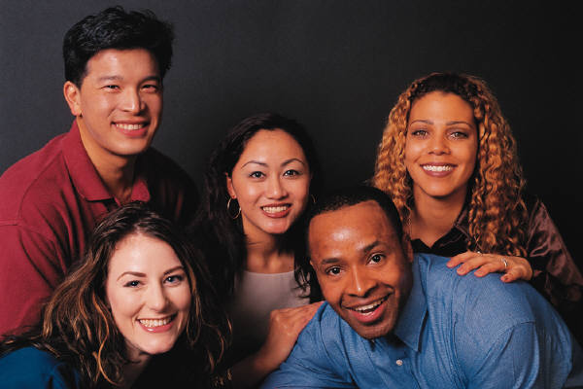
Vem styr?
Teori - FIRO
Får jag vara med?
2. KONTROLL
Makt - Roll
Vem sitter jag närmast?
1. TILLHÖRA
Med - Utanför
3. SAMHÖRIGHET
Öppenhet - Närhet
Fundamental Interpersonal Relationship Orientation
Notes:
Fördjupnning FIRO-teorin?

Slide 20
Tillhöra
Gör det tydligt vad som förväntas av respektive funktion/person
Uttala spelregler för ert gemensamma uppdrag
Hur ska vi träffas/kallas/dokumentera?
Tillräckligt många för kontinuitet, tillräckligt få för hanterlighet och trygghet
Är det attraktivt att vara med i ert team så ökar också patientgruppens status.
Ha kul tillsammans!

Slide 21
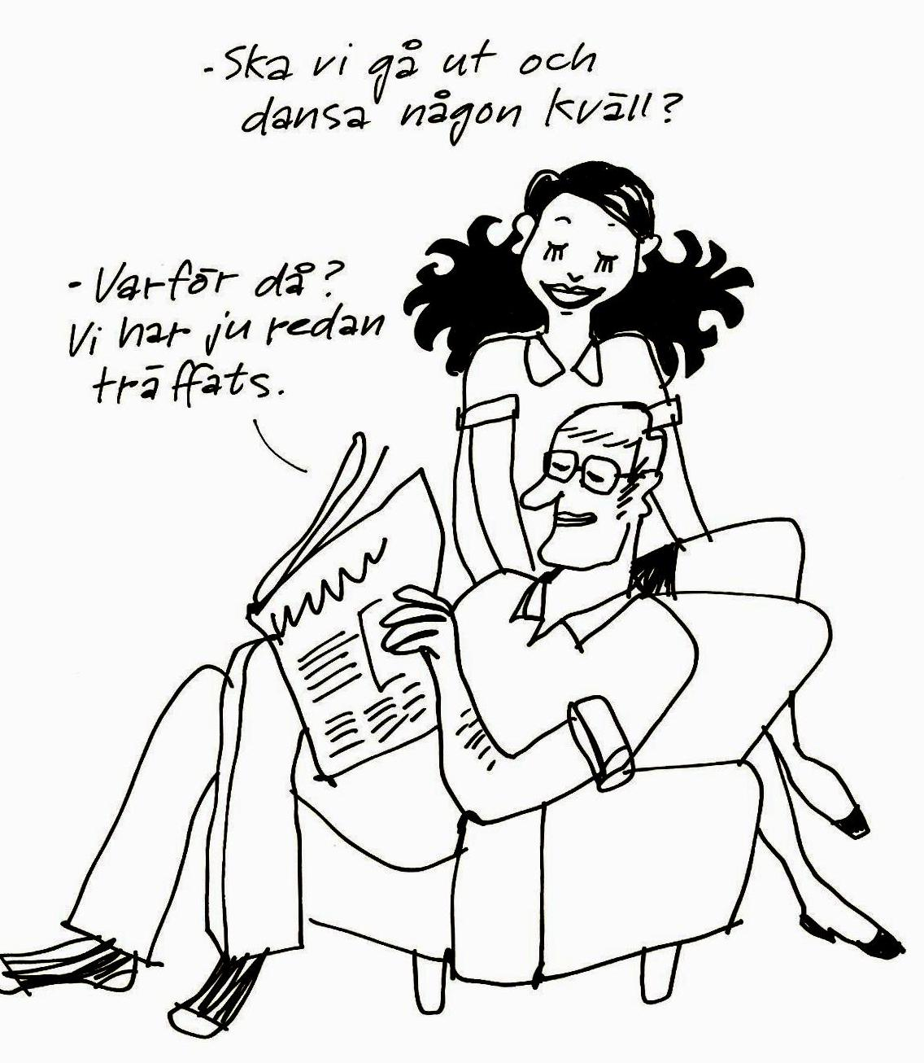
Bild: Anna-Karin Elde

Slide 22
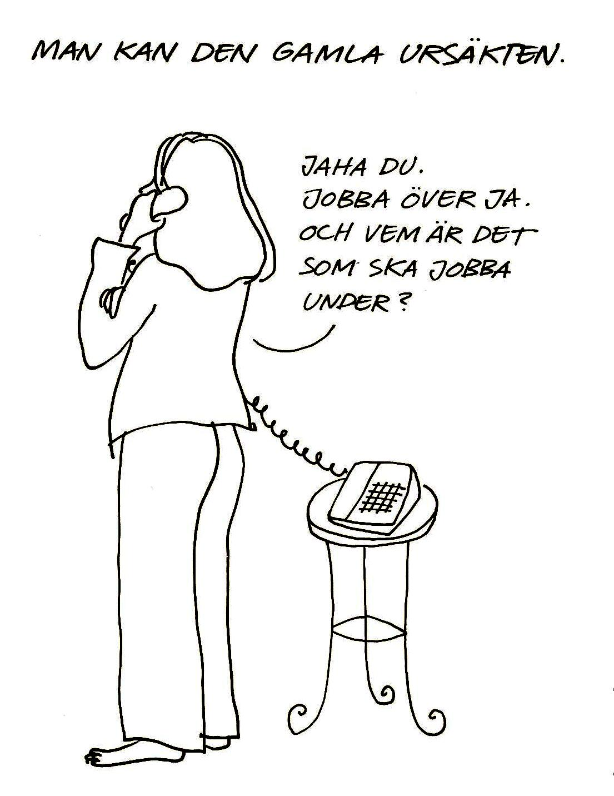
Makt
Professionernas maktkamp
Alla i teamet måste få lov att komma med förslag eller ha synpunkter även inom andras professionsområde
Professionellt veto?
Bild: Anna-Karin Elde

Slide 23
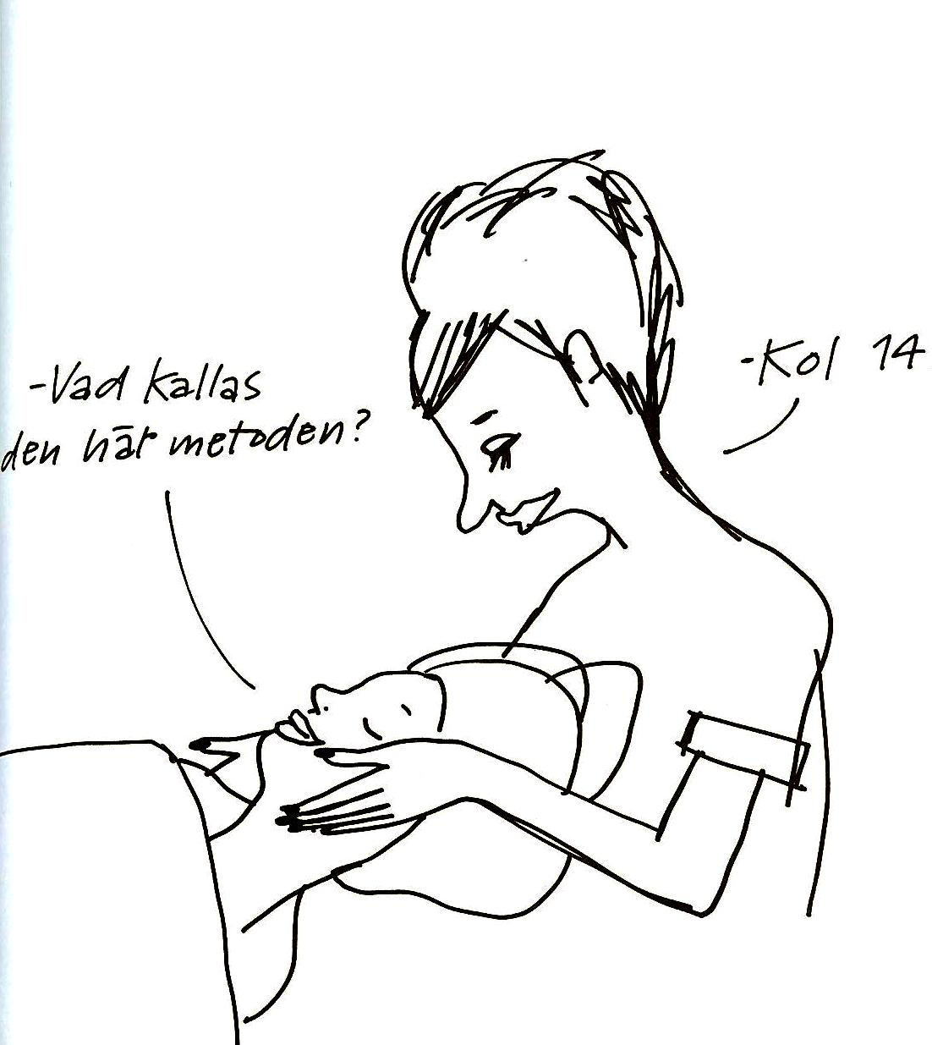
Tradition vs. evidens
Patientnyttan går alltid först!
Bild: Anna Karin Elde

Slide 24
Samhörighet
Teammedlemmarna är alltid både sin funktion och sin person. Dra nytta av formella och informella talanger!
Lyft varandra! Du blir aldrig mindre av att ge någon annan cred.
Ett moget team kan göra upp om vem som är good guy/bad guy i en given situation
Den som har bäst kontakt med patienten måste få använda det

Slide 25
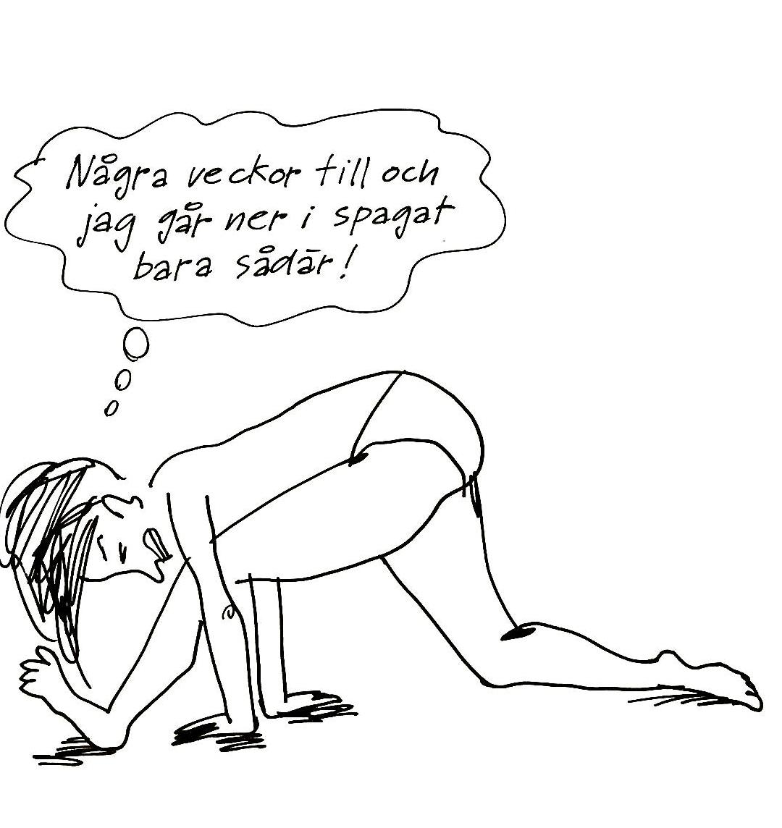
”Nä, det är kamp för samma framtid och tron på samma mål som gör att man kan säga vi hör ihop”
        Ur Ingenting förändras av sig själv
        Hoola Bandoola Band
Bild: Anna-Karin Elde

Slide 26
Teamet
Gemensamma mål på gruppnivå
  Alla som gått före amputationen ska gå igen
  Högsta möjliga TTA/ TFA-kvot
Gemensam kvalitetssäkring inkluderande behandlingsprogram och utvärdering
Gemensamt lärande
  Träffa den amputerade tillsammans
Gemensamma mål med patienten efter den akuta fasen av rehabiliteringen

Slide 27
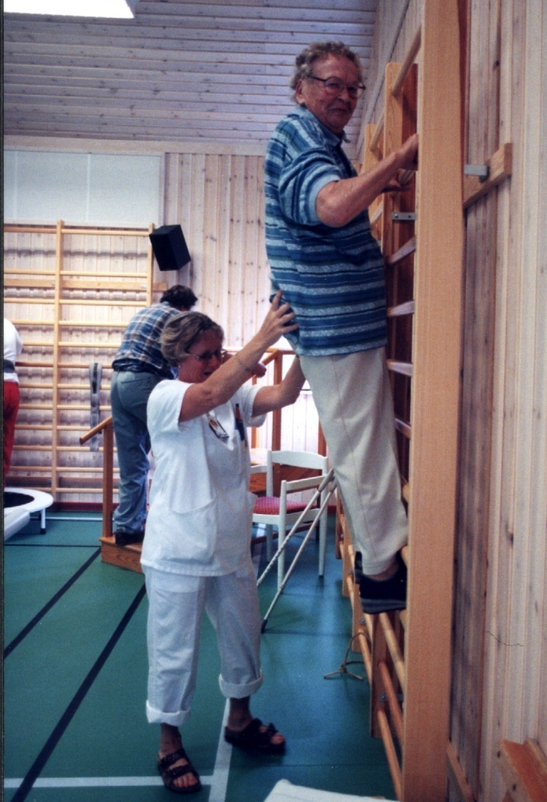

Slide 28
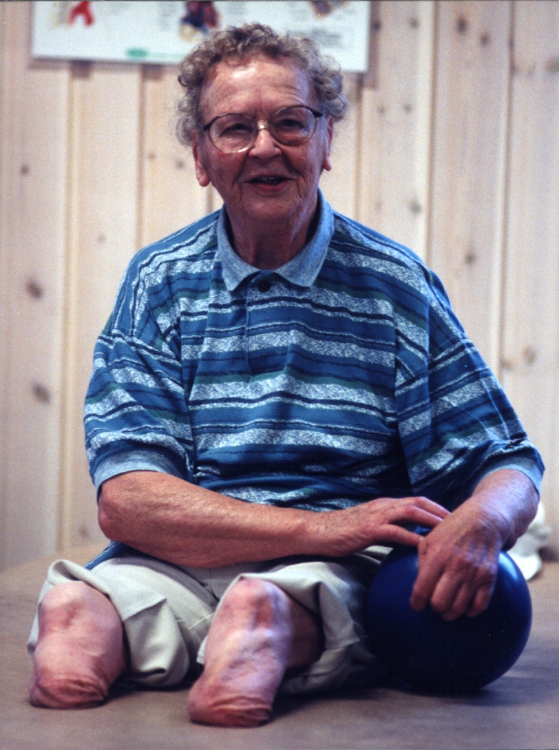

Slide 29

”Om nå´t ska brinna krävs det eld.
För ingenting förändras av sig själv.”
        Hoola Bandoola Band

